Slide 1
Question 3 Input Output
Matrice Z=z_{ij} des transactions (en mio de CHF):
Vecteur de demande finale des ménages y:
 | Services financiers | Transports | Output = x_{j}
Services financiers | 16’300 | 600 | 70’000
Transports | 110 | 420 | 30’000
Services financiers | 8’000
Transport | 9’400

Slide 2
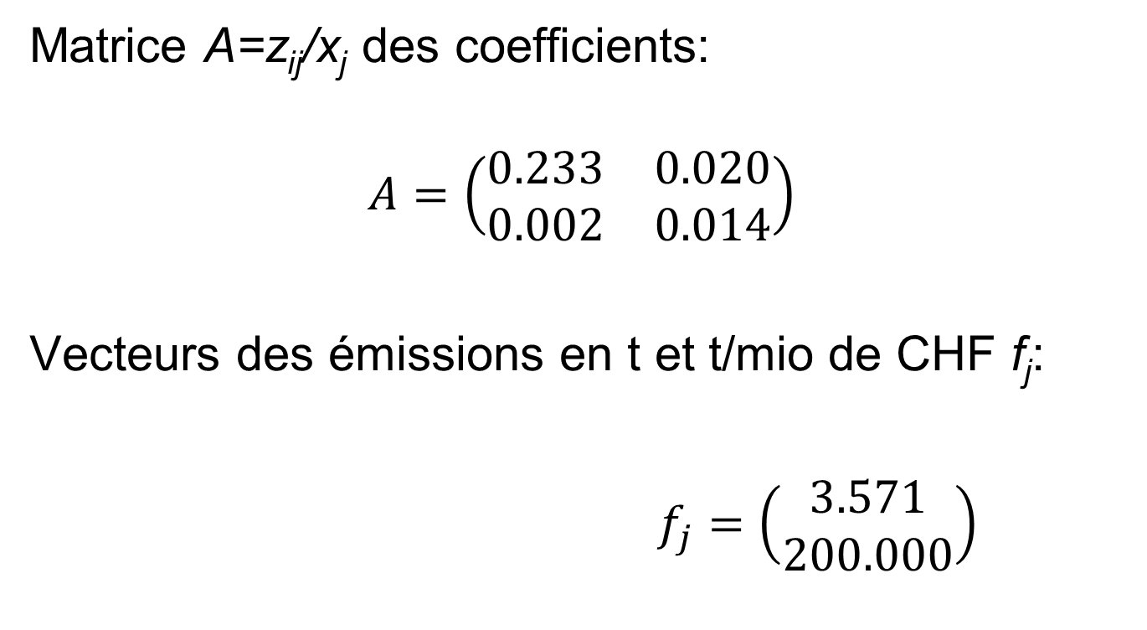
Question 3 Input Output
Services financiers | 250’000
Transport | 6’000’000

Slide 3
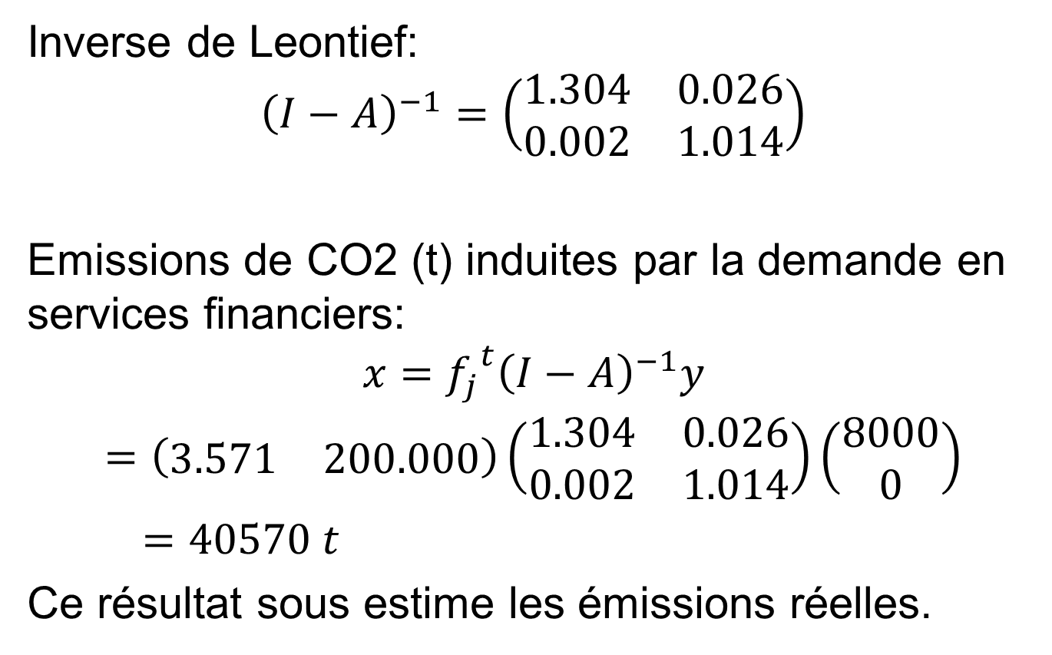
Question 3 Input Output
Notes:
Est ce que cela surestime ou sous estime les emissions? Sous estimation car nous n’avons pris en compte que le transport, mais les services financiers consomment egalement de l’énergie.

